Slide 1
MAMA Драган Радуловић
КО СУНЦЕ НАМ НАМИГНЕ,
ОНА СЕ СВЕГА СЈЕТИ,
ОНА СВЕ ЗА НАС СТИГНЕ,
ЗНА И ДА ПОЛЕТИ.
КО ВЕДАР ДАН СЕ СМИЈЕШИ,
ГОВОРИ И БЕЗ РИЈЕЧИ,
МАМА ЗНА ДА ТЈЕШИ,
МАМА ЗНА ДА ЛИЈЕЧИ.
ФИНО ЈЕ НА ОВОМ СВИЈЕТУ,
БАШ ЈЕ ЛИЈЕПО НАМА
ШТО ИМАМО ТУ ТЕТУ
СА ДИВНИМ ИМЕНОМ-МАМА!

Slide 2
КО СУНЦЕ НАМ НАМИГНЕ,

Slide 3
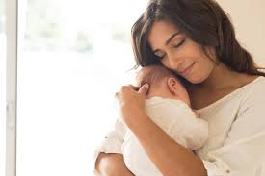
ОНА СЕ СВЕГА СЈЕТИ,

Slide 4
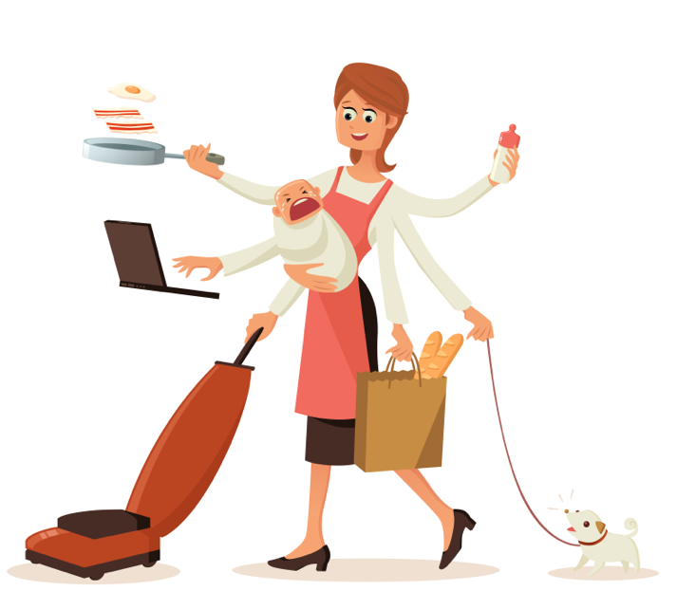
ОНА СВЕ ЗА НАС СТИГНЕ,

Slide 5
ЗНА И ДА ПОЛЕТИ.

Slide 6
КО ВЕДАР ДАН СЕ СМИЈЕШИ,

Slide 7
ГОВОРИ И БЕЗ РИЈЕЧИ,
ТИШИНА

Slide 8
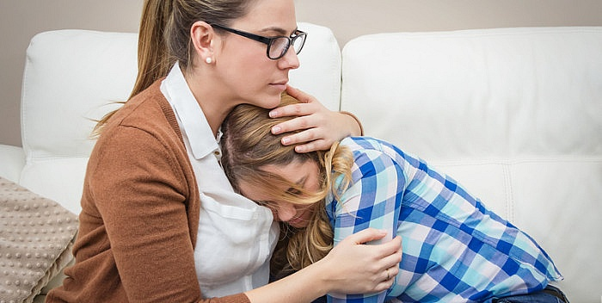
МАМА ЗНА ДА ТЈЕШИ,

Slide 9
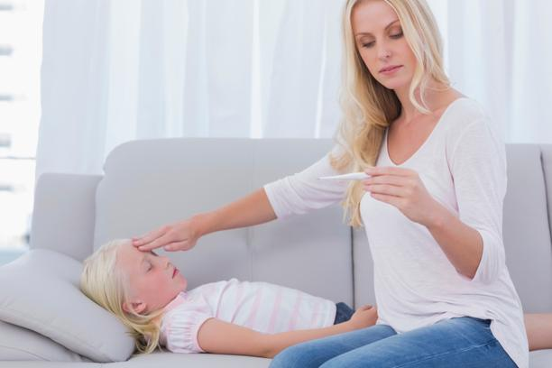
МАМА ЗНА ДА ЛИЈЕЧИ.

Slide 10
ФИНО ЈЕ НА ОВОМ СВИЈЕТУ,

Slide 11
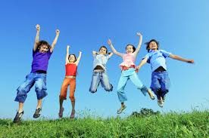
БАШ ЈЕ ЛИЈЕПО НАМА

Slide 12
ШТО ИМАМО ТУ ТЕТУ
СА ДИВНИМ ИМЕНОМ-МАМА!

